Slide 1
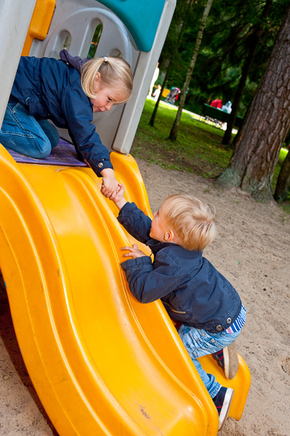
Что делает девочка?

Slide 2
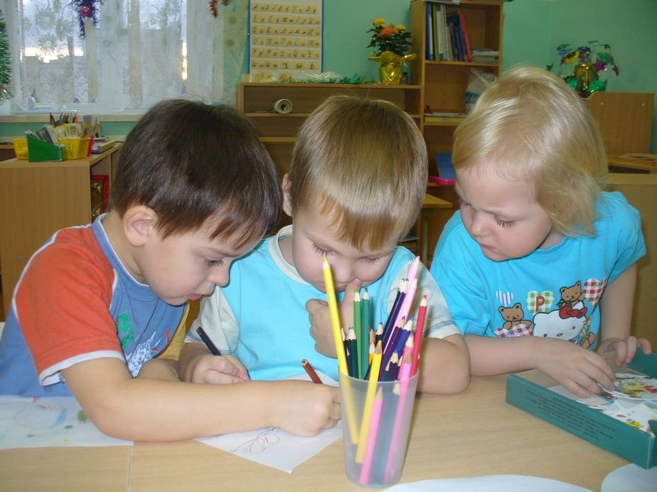
Что делают друзья?

Slide 3
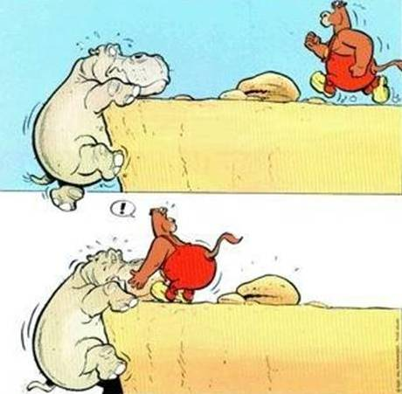
Расскажите о корове и бегемоте на этой картинке

Slide 4
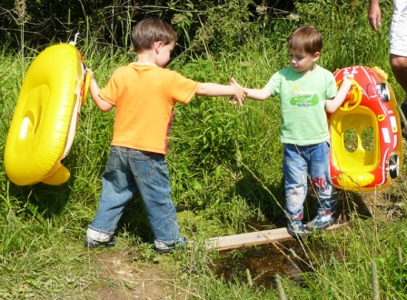
Что происходит на этой картинке?

Slide 5
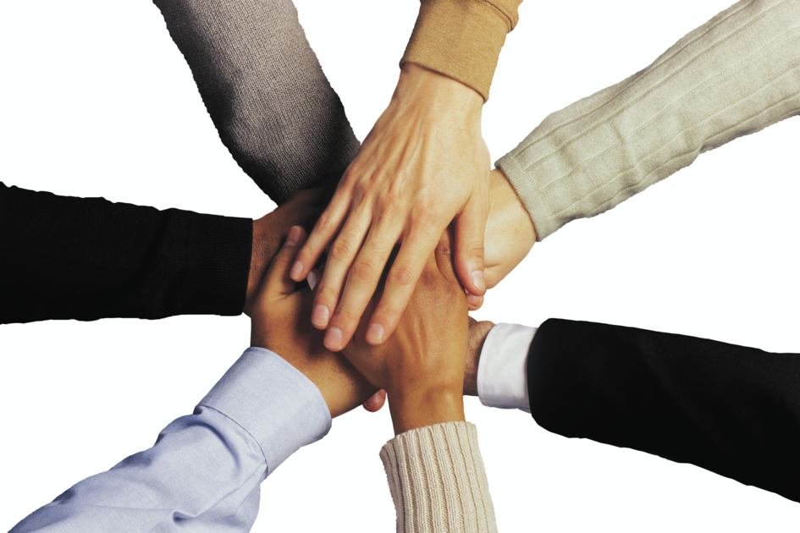
Другу всегда надо помочь!

